Slide 1
муниципальное бюджетное дошкольное образовательное учреждение детский сад № 83 « Соколенок » города Калуги
ПРОЕКТ
«Юный эколог»
Подготовили:
Евстратьева Т. А., педагог-психолог
Никулочкина В.В., воспитатель группы
общеразвивающей направленности 3-4 лет (II младшая № 4)

Slide 2
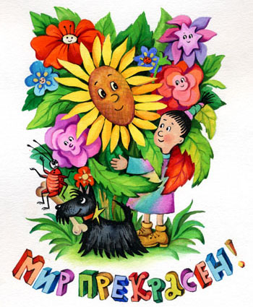
Экологическое воспитание детей младшего дошкольного возраста.
Место проведения:
МБДОУ №83 «Соколенок »
Участники проекта:
воспитатели, дети, родители.
Возраст детей: 3-4 года.
Краткосрочный.
Сроки реализации: март-май.
Этапы реализации:
Организованный.
Основной практический.
Заключительный.

Slide 3
Цель. Задачи:
Воспитание начал экологической культуры
через педагогическую технологию смысл и значение уголка природы.
- развитие познавательного интереса к миру природы;
воспитание гуманного, бережного, заботливого отношения к миру природы;
- формирование умений и навыков наблюдений за природными объектами и явлениями.

Slide 4
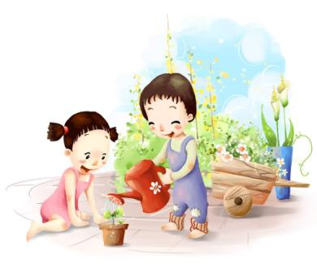
Экологическое воспитание – это новое направление дошкольной педагогики, которое отличается от традиционного ознакомления с природой. Процесс взаимодействия ребёнка с растительным и животным миром противоречив. Эволюционное отношение к нему может проявиться у ребёнка, как в нравственном, так и безнравственном поступке. Это связано с незнанием дошкольника правил взаимодействия с объектами природы. Поэтому важно формировать у детей дошкольного возраста представления о природе и формы отношения к ней. Осознанно правильное отношение вырабатывается при условии тесного контакта и различных форм взаимодействия ребёнка с растениями и животными, имеющимися в помещении, на участке детского сада и дома. Важнейшим условием воспитания у детей гуманного отношения к природе является осознание ими себя как части живой природы. Именно они ведут к сравнению с собой. Например: животному (растению) больно, как мне. Оно двигается, питается, дышит как я.

Slide 5
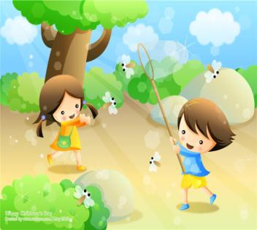
Актуальность.
Дошкольное детство – начальный этап формирования личности человека, его ценностной ориентации в окружающем мире. Знания в процессе общения ребёнка с природой обеспечивают ему понимание конкретных ситуаций в поведении животных, состоянии растений, правильную их оценку и адекватное реагирование. Осознанный характер отношения при этом проявляется в том, что дети могут сами объяснить ситуацию или понять объяснения взрослых, могут самостоятельно или вместе с взрослыми, понимая ситуацию и зная потребности живого существа, выполнить отдельные трудовые действия, направленные на сохранение и улучшение жизни растений и животных .

Slide 6
1 этап – организованный.
(март)
Задачи: Создание базы для реализации проекта,
подтверждение актуальности данного проекта.
оформление уголка природы;
огород на окне;
подготовка материала;
сотрудничество с родителями;
цикл бесед;
разработка содержания проекта

Slide 7
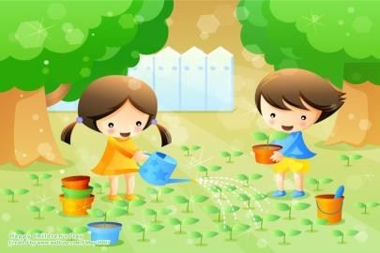
экологические пространства.
«Экологическое пространства» - это условное понятие, которым мы обозначаем специальные места в детском саду, где природные объекты сгруппированы определённым образом, и которые можно использовать в педагогическом процессе экологического воспитания детей. Также – это развивающая предметная среда, которая может быть использована в познавательных и оздоровительных целях, для развития у детей навыков труда и общения с природой, для экологического воспитания дошкольников. Кроме традиционных видов «экологических пространств» - групповых уголков природы, комнат природы, огорода и сада на участке – появились новые: зимний сад (салон), кабинет природы, площадка природы, мини - ферма, музей природы, экологическая тропа. Рассмотрим экологический смысл и значение в педагогическом процессе уголка природы в группе детей младшего возраста.

Slide 8
Уголок природы.
Главная особенность уголка природы – его непосредственная близость к детям, что позволяет воспитателю организовать различную их деятельность на протяжении всего учебного года. Это, прежде всего длительные наблюдения за растениями уход и выращивание. В процессе ухода дети получают представление о многообразии растительного мира формируется чувства к прекрасному.

Slide 9
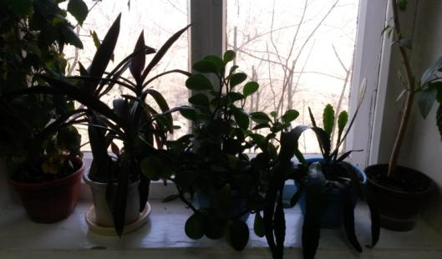
Комнатные растения.
Папоротник нефролепис
Фикус
Фиалка узамбарская – семполия
Бегония
Бальзамин
Хлорофитум
Камнеломка
Колеус
Бегония
Виноград комнатный

Slide 10
Огород на окне.

Slide 11
2 этап – основной.
(апрель)
Задачи:
воспитание гуманного, бережного, заботливого отношения к миру природы.
подбор методической и художественной литературы;
определение цели, исходя из интересов и потребности детей;
изготовление (приобретение) дидактических игр;
создание картотек;
проведение цикла НОД.

Slide 12
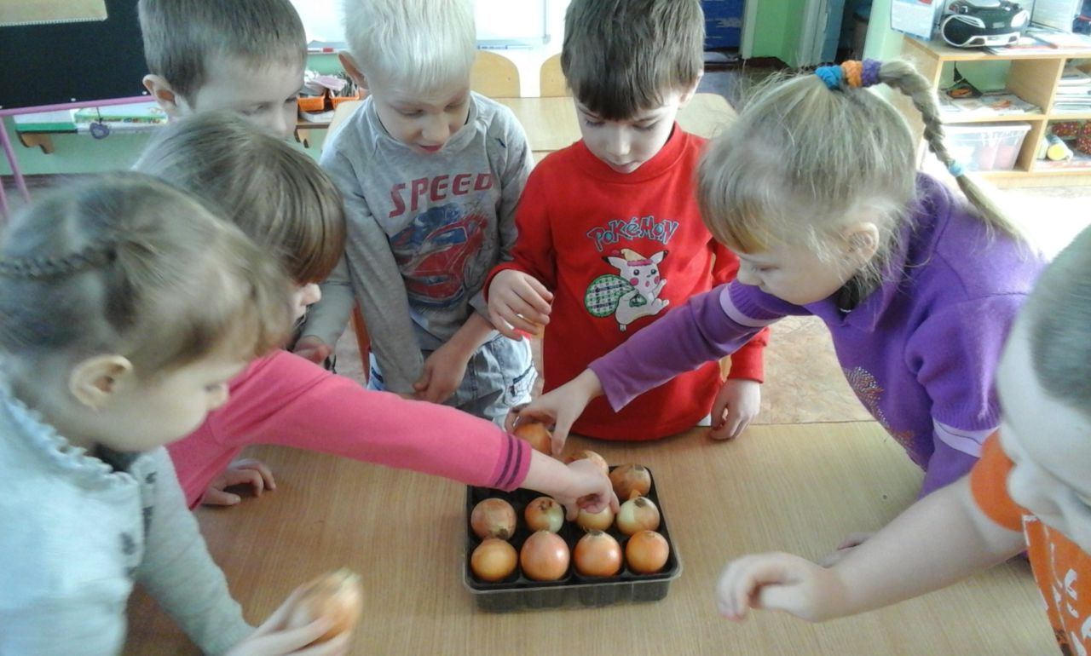
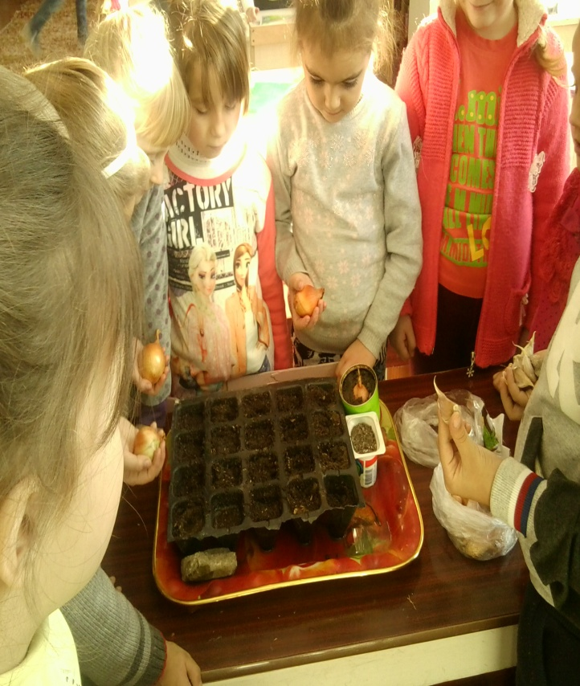
Посадка лука.

Slide 13
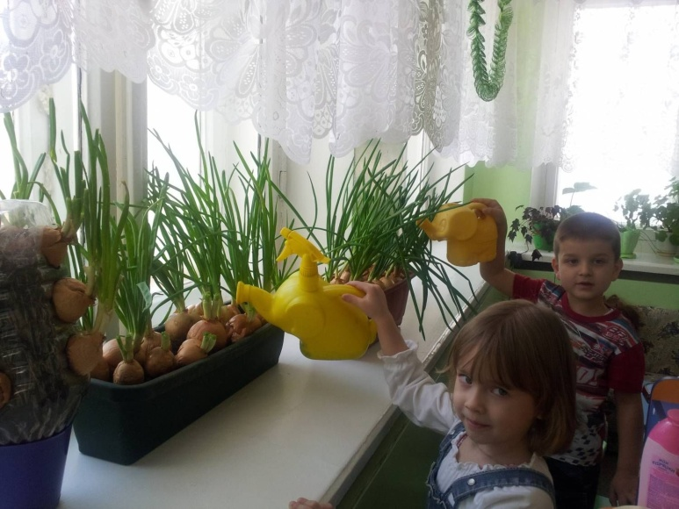
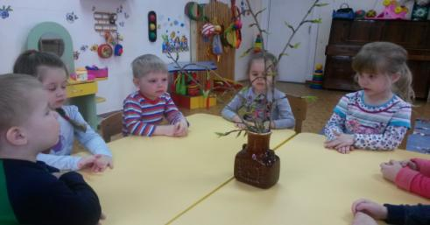
Наблюдение.
Лук вырос.
Веточки тополя распустились.

Slide 14
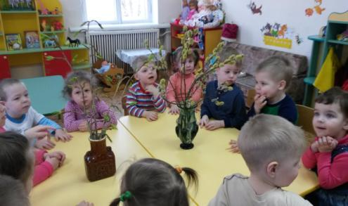
Рассматривание.
Сравнение распустившихся веточек тополя и ивы.

Slide 15
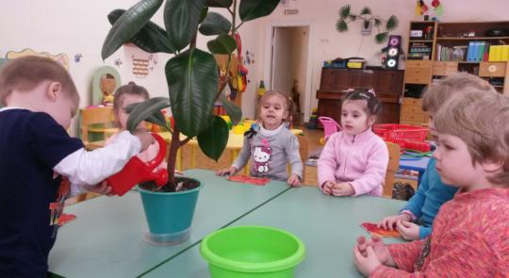
Уход за комнатным растением. Фикус.

Slide 16
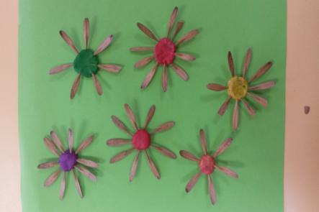
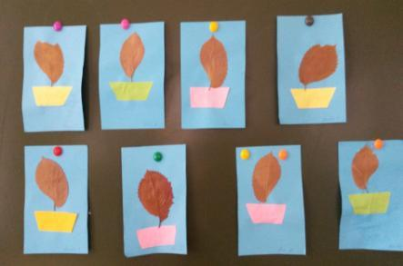
Работы детей

Slide 17
3 этап – заключительный.
(май)
Задачи:
развитие познавательного интереса к миру природы;
закрепление знаний начал экологической культуры.
оформление выставки «Весна – красна»
консультация для родителей по данной теме.
вовлечение родителей в участие конкурса поделок из природного материала.

Slide 18
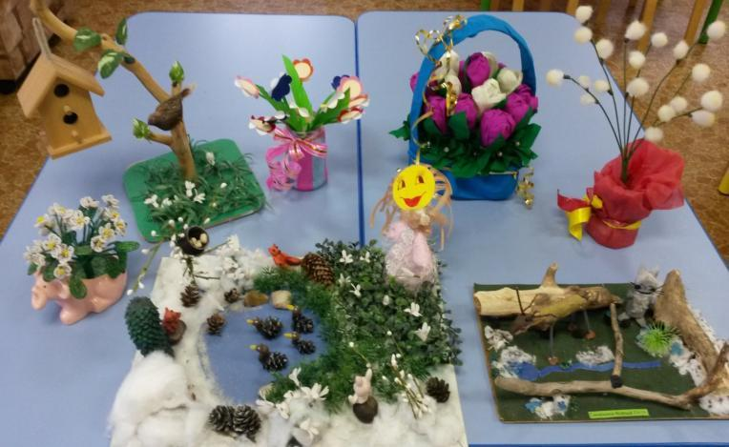
Выставка «весна – красна»
(совместные работы родителей с детьми)

Slide 19
Спасибо за внимание!

